Slide 1
Органічні сполуки і здоров’я людини. Жири, білки, вуглеводи, як компоненти їжі
Виконали учні 7-А (г.) класу
ЛНВК ім. В. Симоненка
Вегера Ярина, Червінська Настя,
Мориконь Катерина
Вчитель хімії
Глуховецька Оксана Вікторівна

Slide 2
Проблема:
Що таке органічні речовини?
Чому білки , жири , вуглеводи так необхідні для нашого здорового організму ?
Які наслідки нестачі жирів, білків, вуглеводів?

Slide 3
План
Органічні сполуки
Білки:
1.Що таке білки?
2.Структури білків;
3. Білки у їжі.
Вуглеводи:
1.Що таке вуглеводи?
2.Найвідоміші представники;
3. Функції вуглеводів.
Жири:
1.Що таке жири?
2. Значення їх для життя і здоров’я.
Висновок

Slide 4
Органічні сполуки -
це клас сполук, до складу яких входить Карбон. Окрім Карбону, вони майже завжди містять Гідроген, досить часто — Оксиген, Нітроген та галогени, рідше Фосфор, Сульфур та інші елементи. В органічних сполуках Карбон завжди виявляє валентність IV.

Slide 5
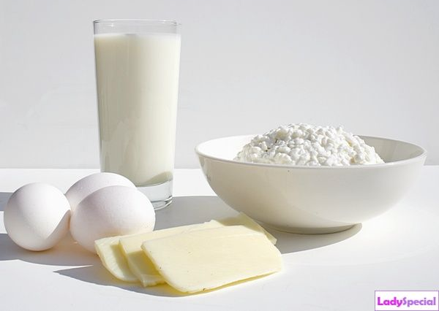
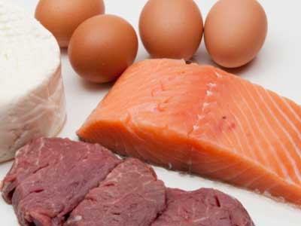
Білки -
складні високомолекулярні природні органічні речовини, що складаються з амінокислот, сполучених пептидними зв'язками.

Slide 6
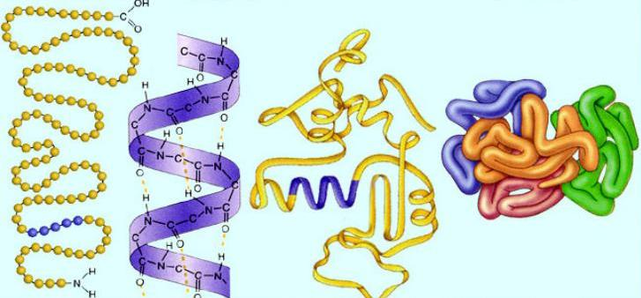
Структури білків

Slide 7
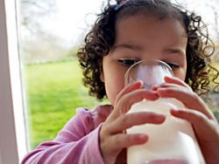
Людина з їжею повинна отримувати достатню кількість білків, так як вони їй потрібні: - як джерело енергії , - для створення нових клітин , - як єдине джерело азоту.

Slide 8
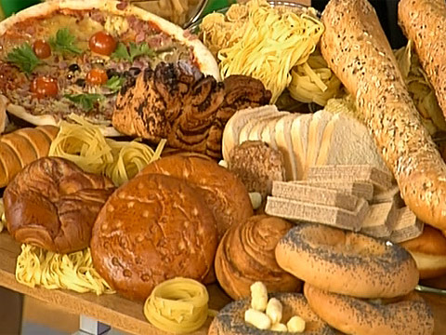
Вуглеводи -
органічні сполуки з формулою Cn(H2O)n,
до складу яких входять тільки Вуглець, Кисень та Водень.
Вуглеводи є складовою частиною клітин усіх живих організмів.
Вуглеводи є найпоширенішими органічними сполуками.

Slide 9
Вуглеводи
Дисахариди
С12Н22О11
Полісахариди
(С6Н10О5)n
Моносахариди
С6Н16О6

Slide 10
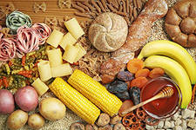
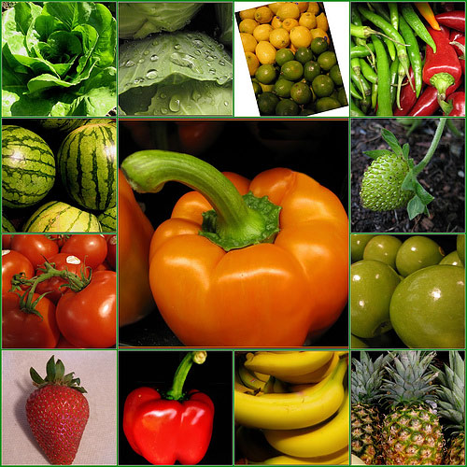
Здебільшого вуглеводи є сполуками рослинного походження.
Найвідомішими представниками вуглеводів є целюлоза, к​р​о​х​м​а​л​ь​,​г​л​ю​к​о​з​а​,​ф​р​у​к​т​о​з​а​,
​с​а​х​а​р​о​з​а​.
Вуглеводи у великій кількості містяться в рослинних і тваринних організмах.
У природі переважно поширені пентози і гексози.

Slide 11
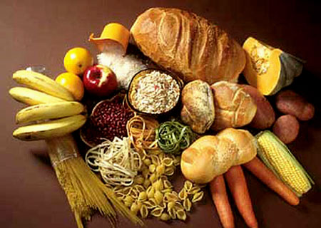
Вуглеводи виконують пластичну функцію, тобто беруть участь у побудові кісток, клітин, ферментів. Вони складають 2-3% від ваги. Вуглеводи є основним енергетичним матеріалом. Пентози (рибоза і дезоксирибоза) беруть участь у побудові АТФ. Вуглеводи виконують захисну роль в рослинах.

Slide 12
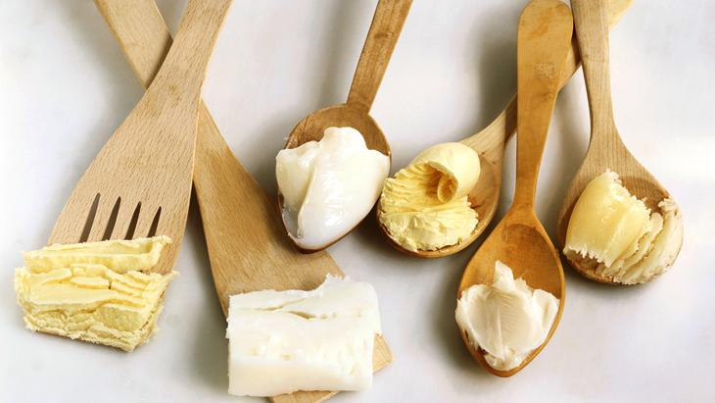
Жири — велика група органічних сполук, як правило не розчиняються у воді. Хімічно, жири є тригліцеридами, сполукою складних ефірів трьохатомного спирту (гліцерину) і будь-якою з кількох жирних кислот. Містяться у тваринних і рослинних організмах.

Slide 13
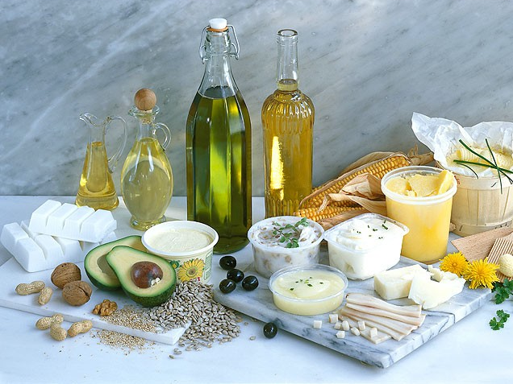
Недостатнє надходження жирів у їжу негативно впливає на різні види обміну речовин, функціональний стан окремих органів і систем . Недостатня енергетична цінність раціонів харчування призводить до виснаження жирових депо у підшкірній основі.

Slide 14
Висновки
Органічні речовини - речовини, що виникли прямо або непрямо з живої речовини або продуктів їх життєдіяльності.Складаються із органічних сполук.
Дефіцит та надлишок жирів у харчовому раціоні має негативні наслідки - порушуються регуляторні та пластичні процеси; дефіцит вуглеводів сприяє відкладенню жиру в печінці і пришвидшує розклад жирів і білків; дефіцит білка призводить до облисіння, проблем з серцево-судинною системою, зниження імунітету.
Без білків, жирів та вуглеводів неможлива життєдіяльність організму.

Slide 15
Джерела інформації http://www.alternativa-mc.ru/zhbeug підручник «Хімія 11» - О. Г. Ярошенко http://oede.in.ua/pravilne-xarchuvannya/bilkovi-produkty-tablycya-vmistu-bilkiv.html

